Slide 1
点燃
品牌私域运营中心
点燃私域训练营落地实操宝典
所有传统领域出现过的机会，都值得用企微私域再做一遍！

Slide 2
点燃私域运营流程图及九大版块
点燃
始于洞察
慎于规划
重于运营
精于迭代
A
B
C
D

Slide 3
Part 3 会员体系

Slide 4
私域会员体系的价值
为什么要做单独的私域会员体系？
社群不同于淘客群的核心价值是什么？
02
荣誉与身份感
最顶级的是“颅内高潮”。001号员工、至尊VIP、签单权...
03
付出与收获-价值体现
01
在社群的每一次付出都需要获得奖励，积少成多，换取更大的福利
个体的特殊性-
私域更需要人群分层，但不仅是FRM模型的消费分层

Slide 5
会员体系四部曲
点燃
私域运营会员体系四步曲
激活用户、留存用户、活跃用户、转化用户等方面起着至关重要的作用，
一套成熟会员体系方案往往能让私域运营变得事半功倍。
设定
会员体系目标
制定
会员等级
策划
会员权益
管理
会员生命周期

Slide 6
会员体系四部曲-2种不同的会员体系目标
点燃
买断型
累积成长型
客单高、老客占比偏低，回购率不高
客单中低、复购率高
付费会员卡，当次锁定消费
当下的收获感
无门槛，但成长属性很强
未来的期待

Slide 7
会员体系四部曲-会员等级设置原则
点燃
等级
权益
区别
晋升
途径
结合
品牌
一般3-4级
保留成长性
太多：过于复杂
太少：不吸引人
权益进阶
增加权益数量
提高权益等级
购买VS非购买
购买权重更高
非购买行为积分要降权，
预防积分通胀
整体UI与品牌结合 名称、图标、页面、粉丝昵称...

Slide 8
会员体系四部曲-会员权益策划
点燃
会员权益策划
场景 推荐
社群 团购
每周 周促
每周 抽奖
会员 心选
秒杀 专区

Slide 9
会员体系四部曲-会员生命周期管理
点燃
包裹卡
加粉
进群
日常运营
积分升级
积分终结
心智启蒙
初次宣导
权益运营
升级
召回
刮刮卡逻辑
奖品是积分
启蒙积分心智
积分用处
怎么获取
怎么用
积分兑换 积分抽奖 日常引导
丰富活动
充值 超预期
权益与服务
过期提醒 延期服务
入会提醒

Slide 10
会员体系与粉丝安家流程的结合
点燃
话术回访
拉进群(3次)
自我介绍
积分换购
穿搭攻略分享
开首单
标签匹配
穿搭攻略分享（全量）
玩游戏拿积分
粉丝安家(激活）
价值回补（开第二单）
价值回补（私聊）
1day
4days
7days
15days
21days
30days
问卷调研
唤醒激活（传播）
裂变活动（传播）
挖掘用户需求
传播效果（已激活用户）
裂变活动（全量）
了解用户情况
品宣内容分享
老客复购
获取积分
新款试穿招募（沉睡用户）
积分试用

Slide 11
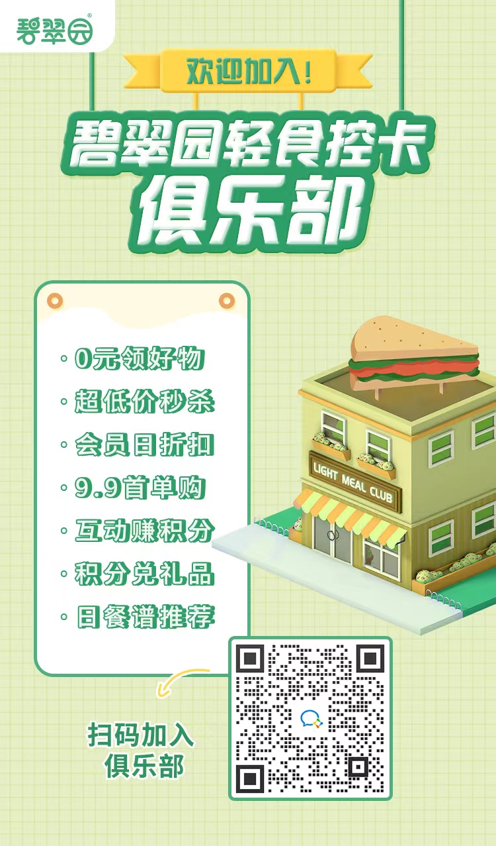
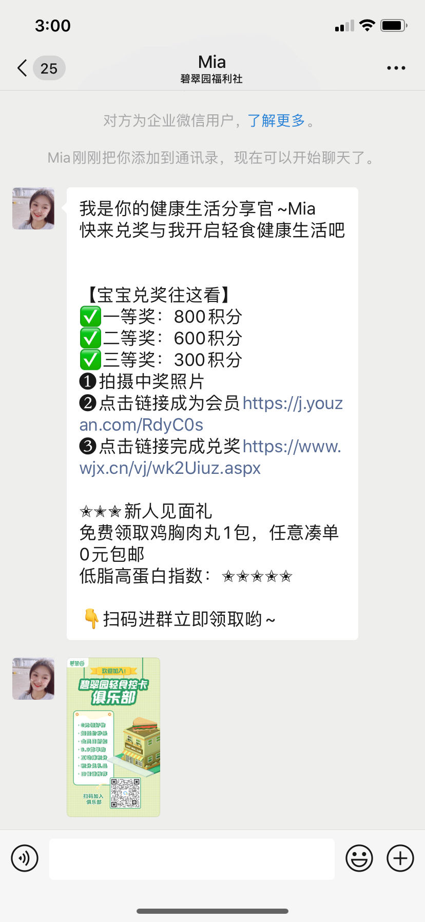
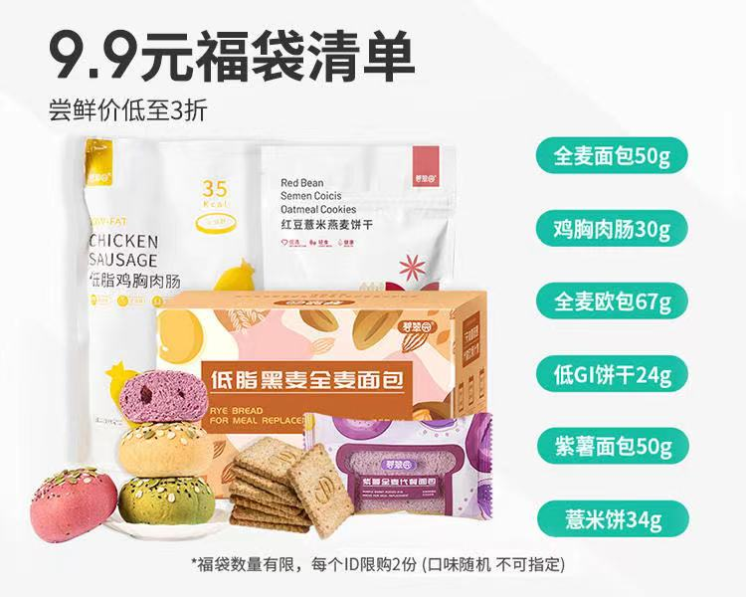
心智启蒙-从包裹卡就种下积分心智

Slide 12
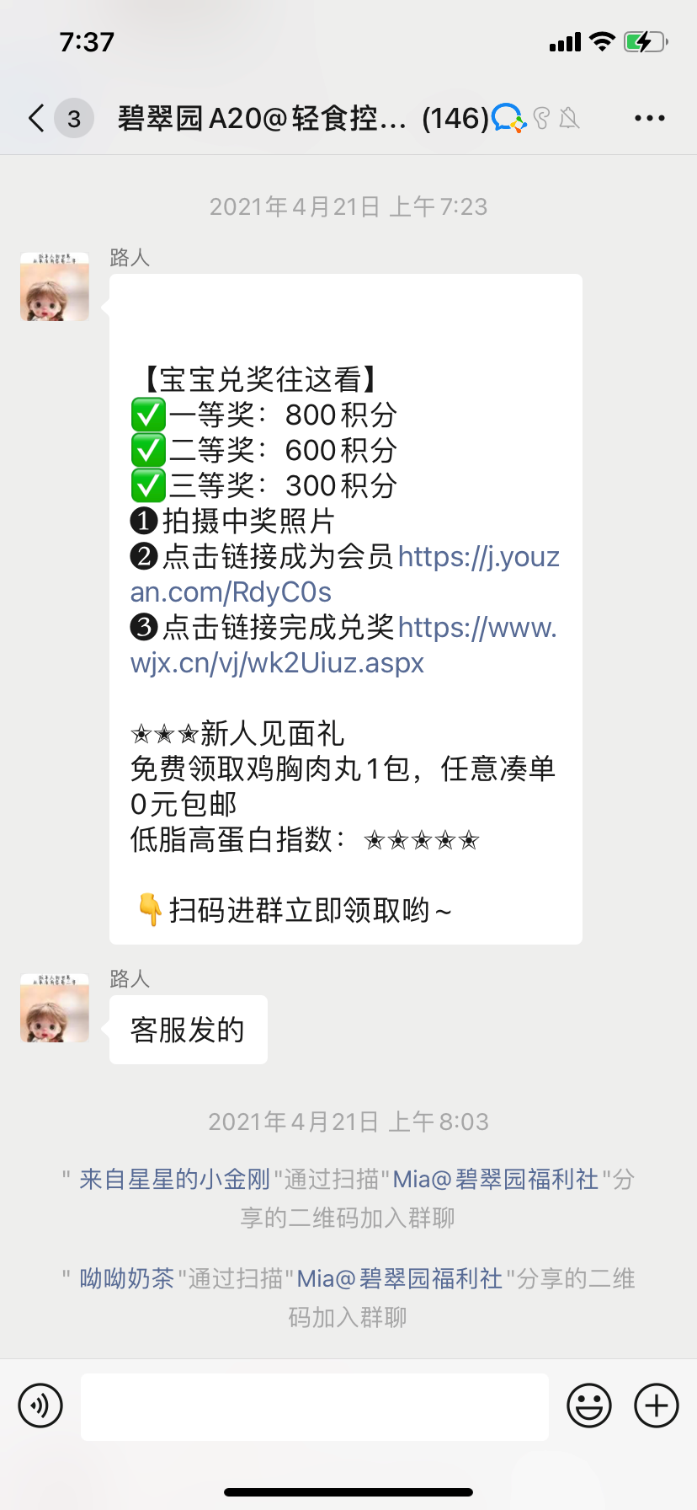
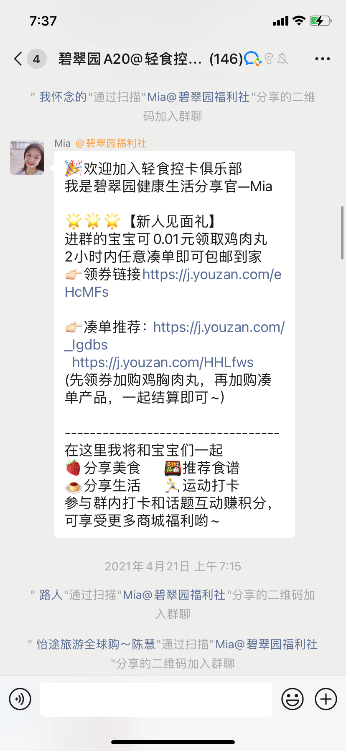
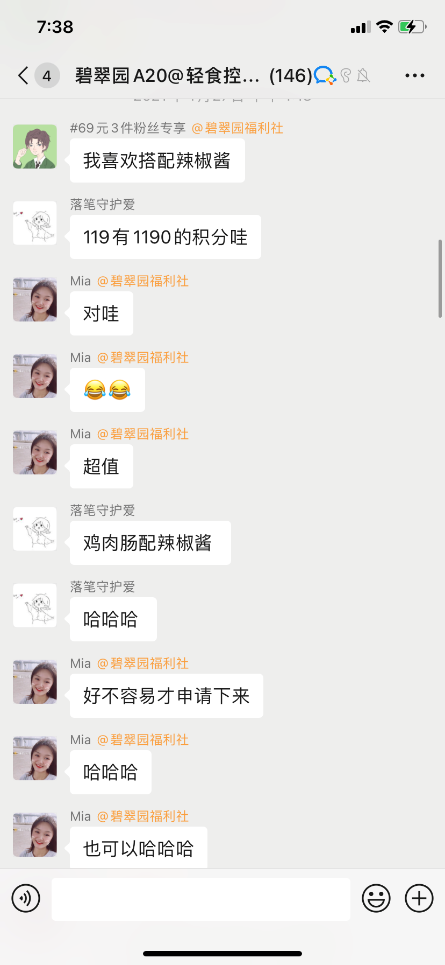
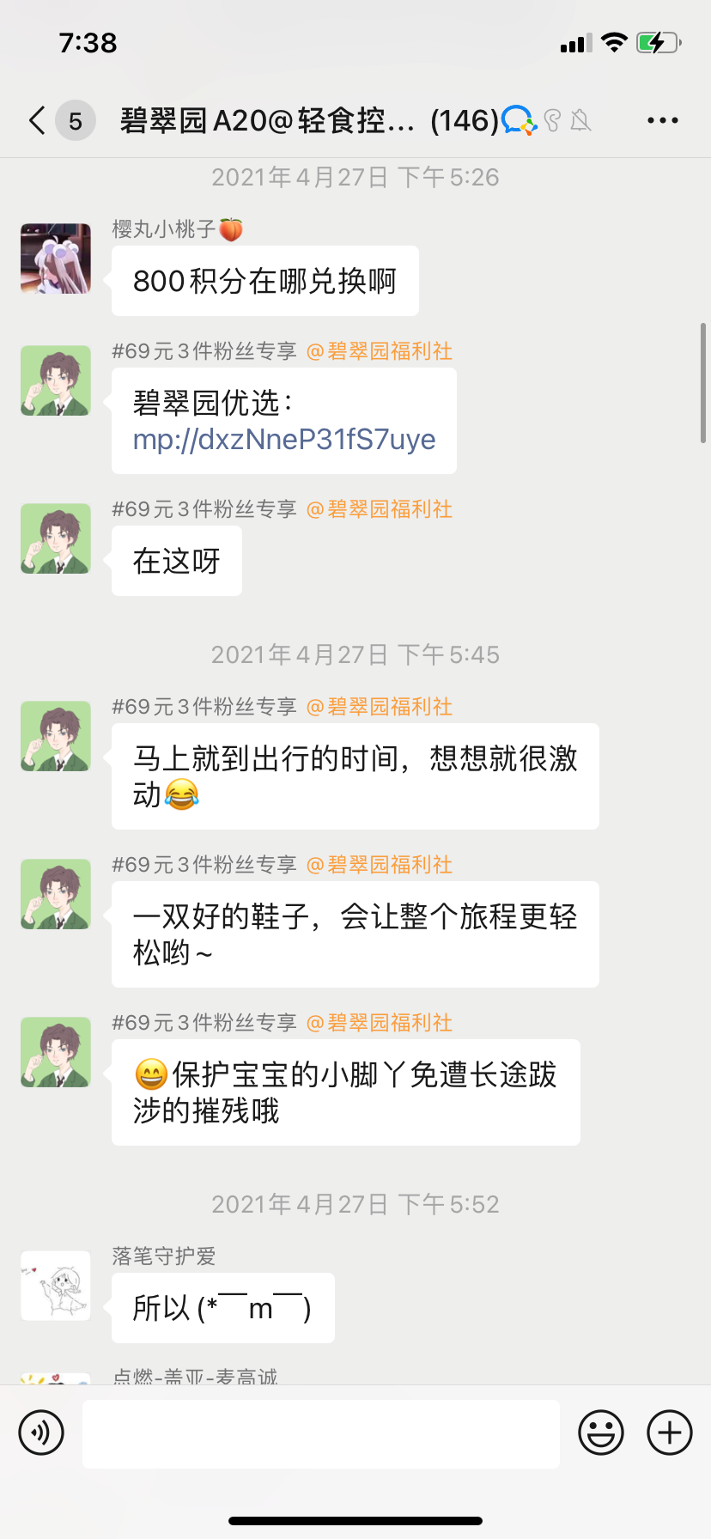
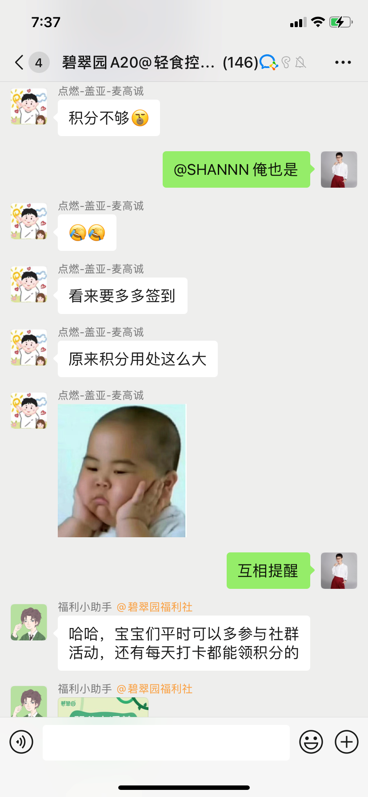
初次宣导-加粉和进群宣导积分价值
加粉自动回复
进群欢迎语
群内积分答疑
水军剧本宣导

Slide 13
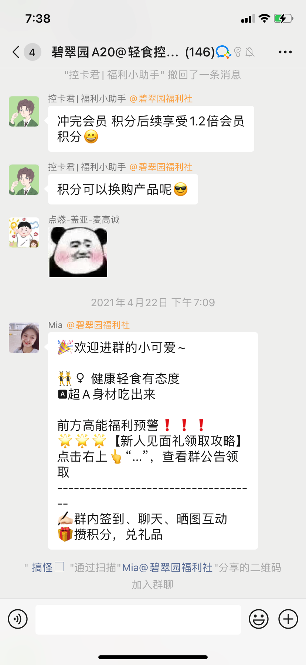
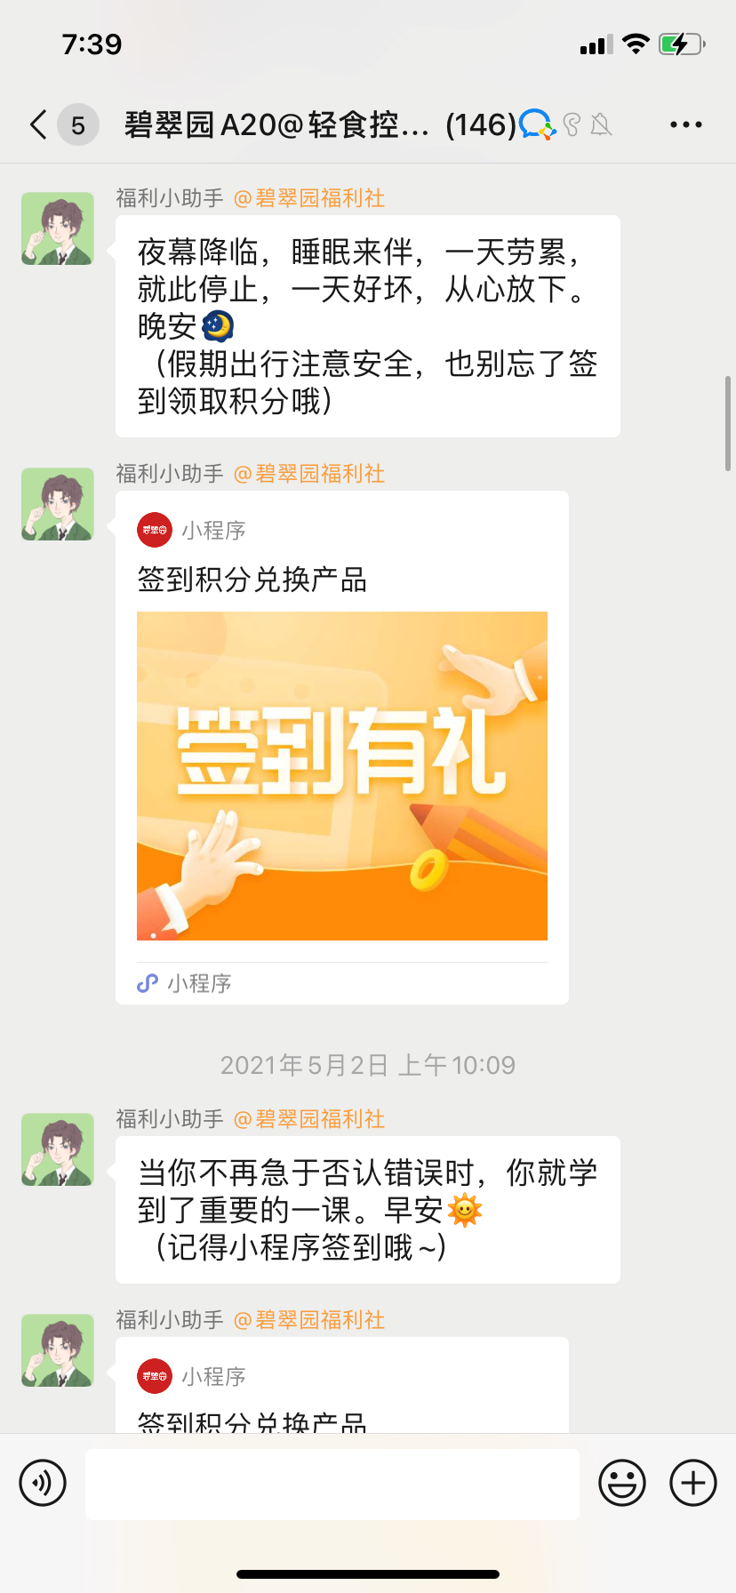
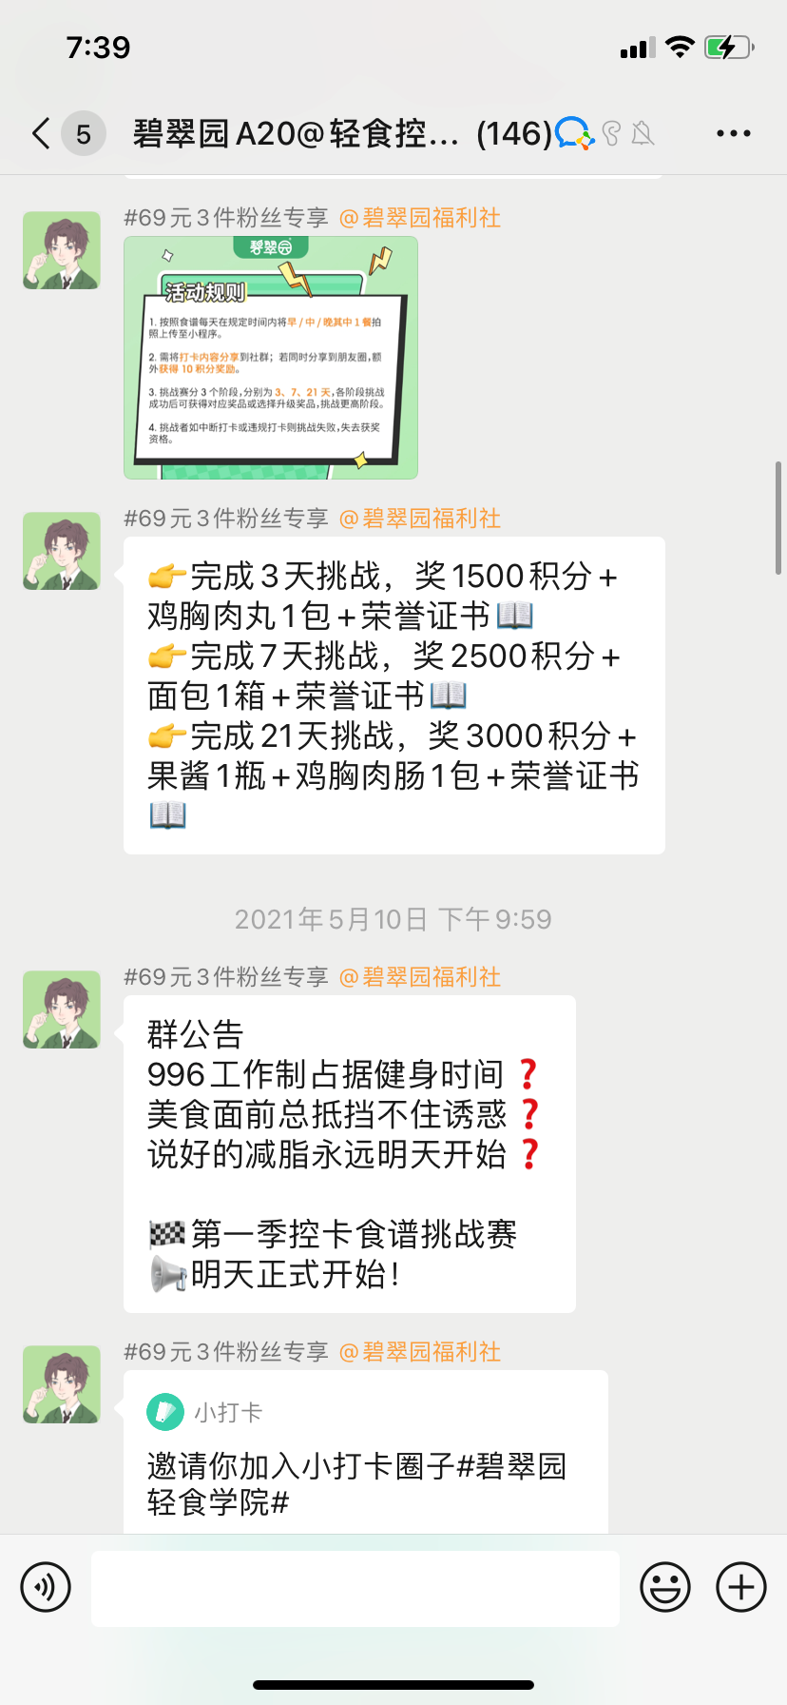
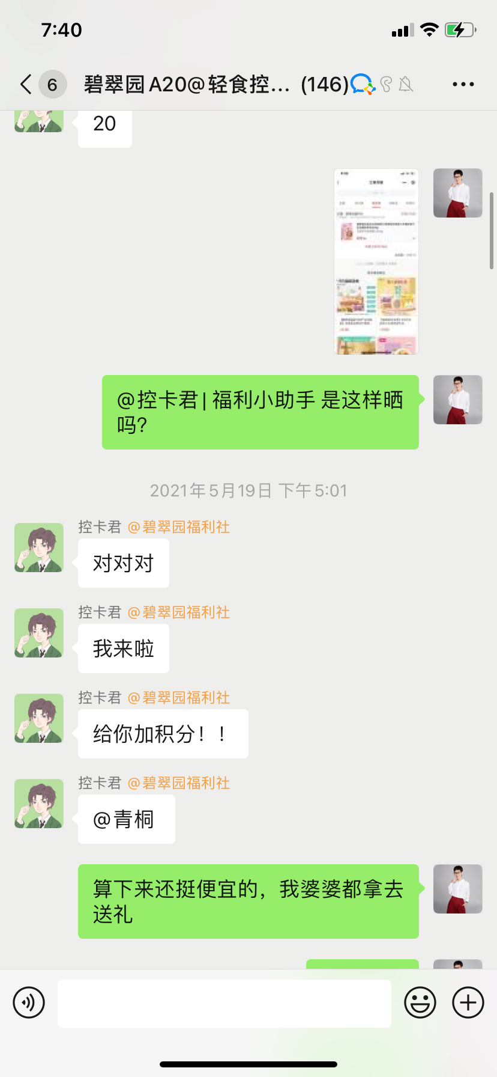
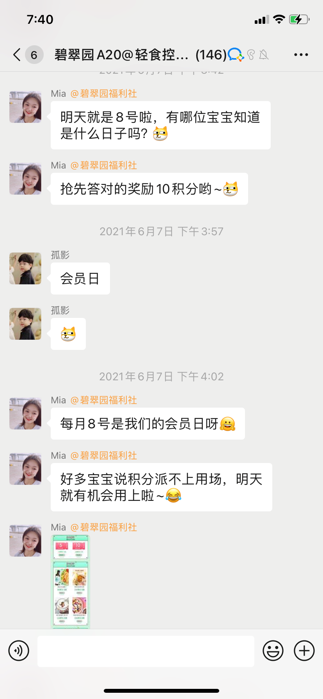
权益宣导-获得积分的方式
充值积分翻倍
每日签到
轻食打卡
群内晒单
群内答题

Slide 14
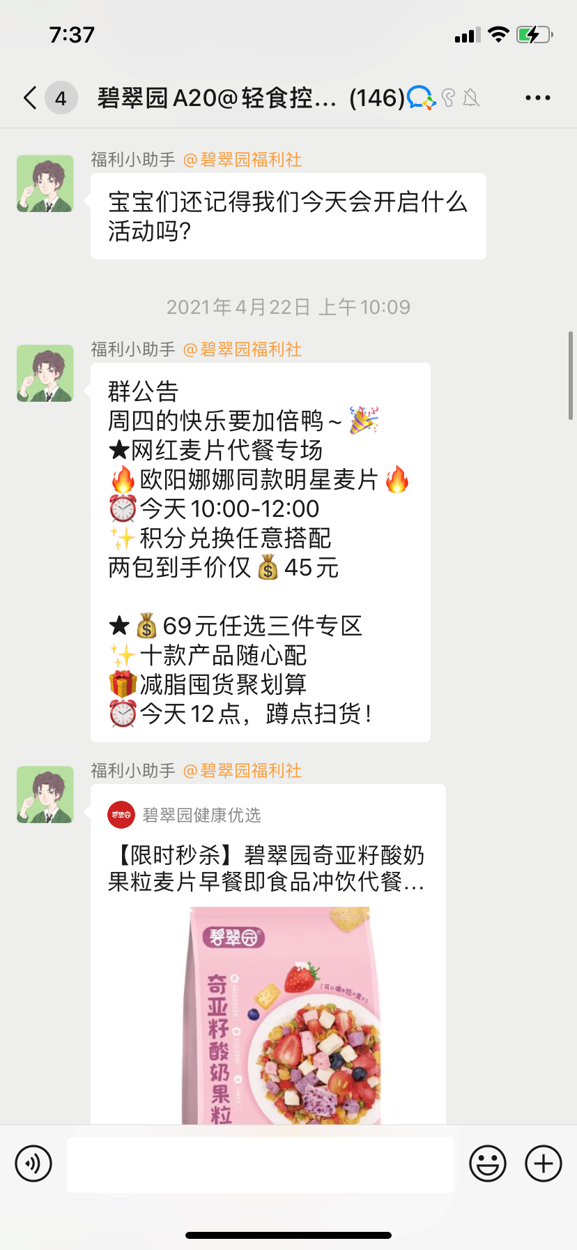
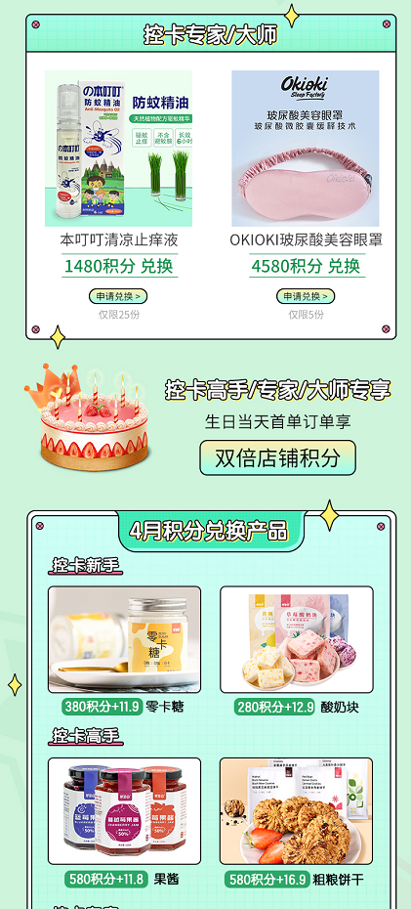
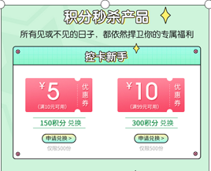
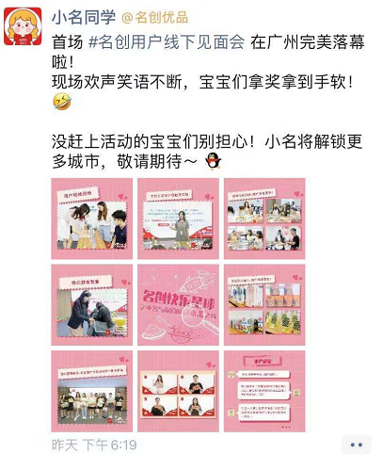
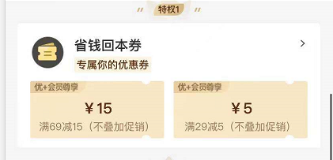
权益宣导-积分消耗的方式
积分加钱购
积分换好礼
积分换优惠券
积分换活动资格

Slide 15
会员体系积分系统
点燃
会员体系：私域积分体系搭建
积分获取方案
积分任务：
加入会员
商城消费
签到（1人/次/天）
积分话题互动（社群）
朋友圈转发活动
所得积分：
注册可获取100积分
等额积分
签到5分，连续7天+10分，连续30天+20分
根据活动方案+积分
20分/条，1天内评论多条按1次计算
积分兑换方案（10积分=1元）
兑换品类：
优惠券（5元/10元）
特价试用
秒杀抢购
兑换产品
兑换方式：（比例：100：1）
5元=50积分（满59-5）/10元=100积分（满109-10）
100积分+XX.XX元特价
50积分+秒杀价
商品价格（日常价）*100+付邮

Slide 16
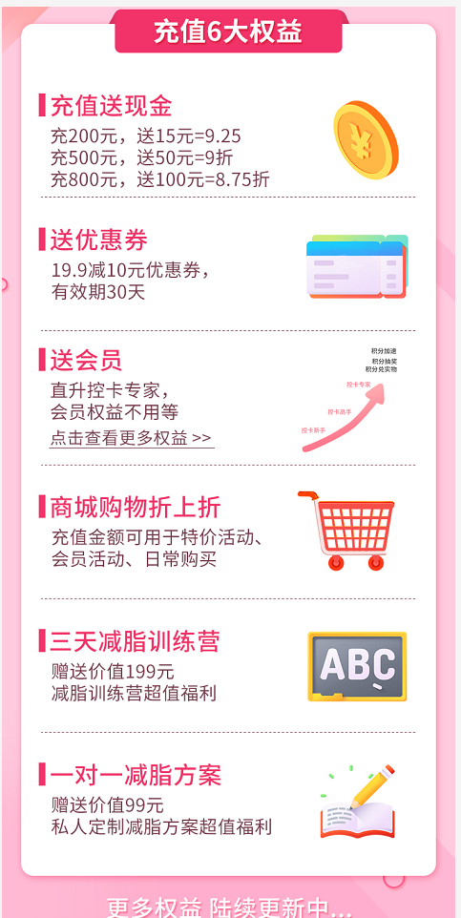
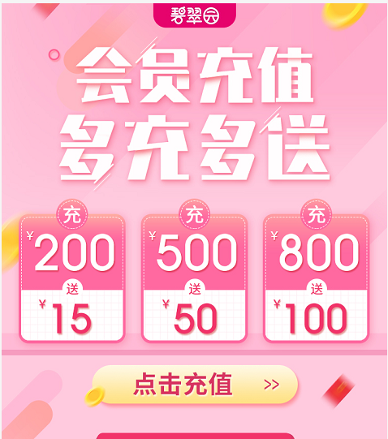
会员升级-充值会员体系

Slide 17
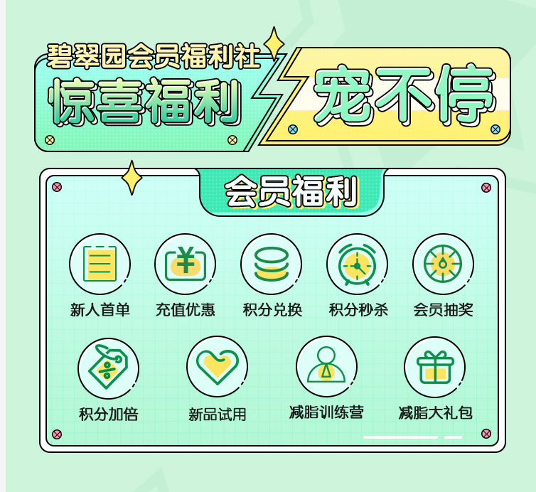
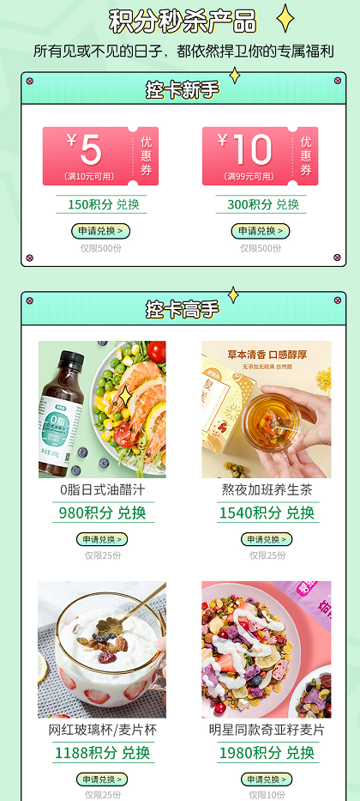
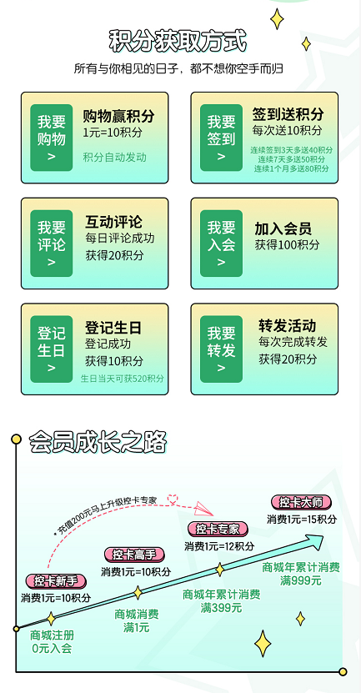
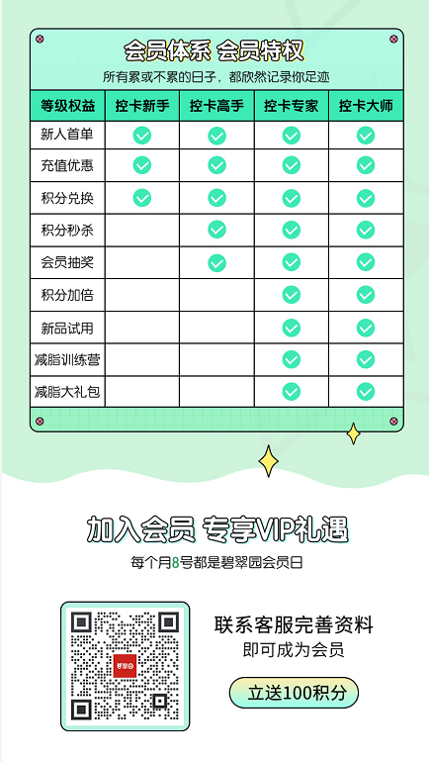
会员运营的体现--结合品牌的UI表现

Slide 18
案例解析
点燃
某洗护用品品牌会员体系案例

Slide 19
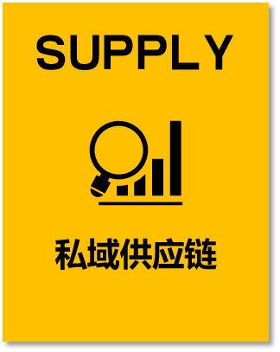
会员体系案例一
点燃
会员体系框架
普通会员
高级会员
KOC
会员权益
会员宠粉日
加入社群并注册小程序商城成为普通会员
招募并筛选种子用户，升级为高级会员（KOC）
制定区别会员权益方案
每月会员强归属感活动
享受普通会员权益
享受高级会员权益

Slide 20
会员体系案例一
点燃
加入社群并注册小程序商城即可成为普通会员
消费
积分获取途径
积分消耗方式
话题互动
社群打卡
积分商城
兑换
种草分享
会员积分
（核心）
直播互动
注册即送
积分价值
优惠券
实物商品
新品试用
可兑换权益
10积分=1元
50积分兑换5元无门槛券
商品日常价*10的积分价值兑换（包邮）
新品上架后9.9元+100积分兑换（包邮）
100积分兑换10元券（满减）

Slide 21
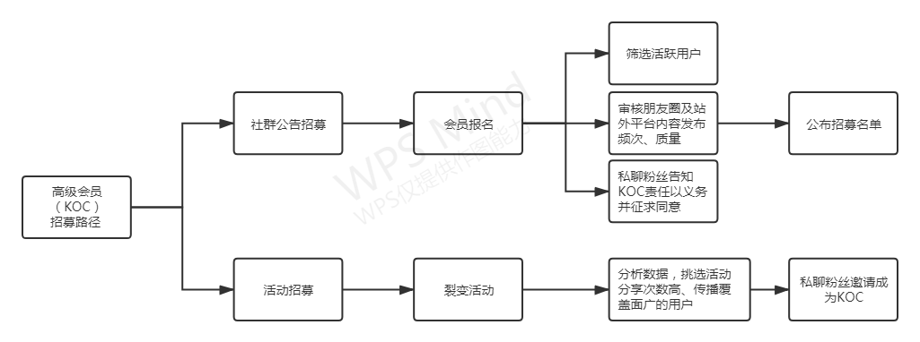
会员体系案例一
点燃
高级会员（KOC）招募流程

Slide 22
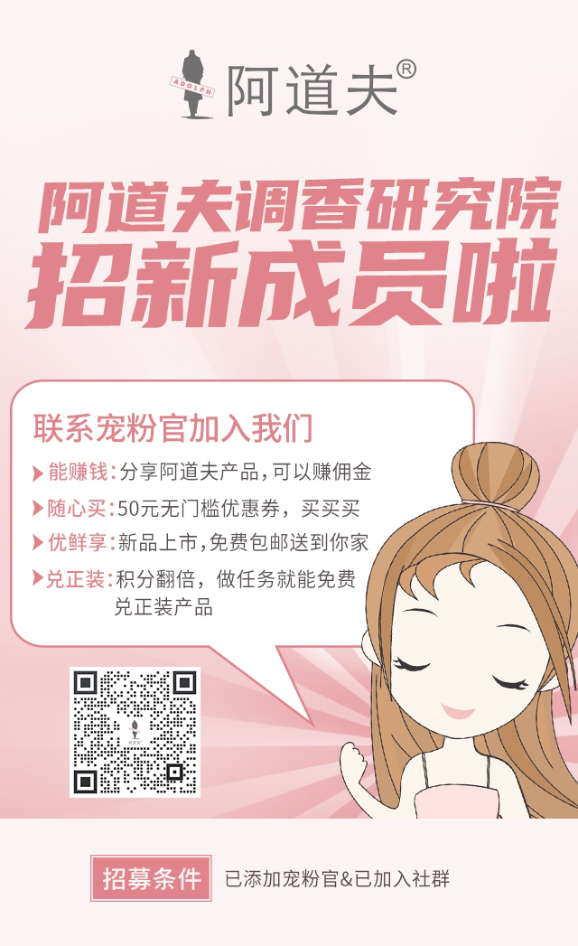
会员体系案例一
点燃
KOC招募需要经过严格的筛选及考核，根据KOC的动作及发布内容数据给与KOC对应的奖励，针对每月不达标的KOC会进行一对一沟通了解情况，如无法胜任则取消分享官身份。
海选招募
1、已添加宠粉官、加入社群
2、朋友圈每月至少发布5条内容
微博、抖音、小红书、快手至少两个平台已开通个人账号，且近3个月内发布过不少于5篇内容。
入围筛选
1、一周内至少连续打卡4天
2、一周内至少发布2篇或以上品牌相关内容
新手观察
1、每个月至少打卡15天
2、每个月至少发布5篇品牌相关内容，四大主流平台每个平台至少1篇
月度考核

Slide 23
会员体系案例一
点燃
权益升级
高级会员
通过招募、筛选、审核
KOC
积分兑换商品升级
符合条件可升级
设置高级会员专属可兑换爆品
权益升级
增加积分获取途径
积分获取翻倍
会员任务额外奖励
会员佣金权益
发布站外产品种草内容、产品体验内容等可获得积分。
高级会员每月专属任务奖励
所有常规积分获取方式都可翻倍
1、每月至少分享5篇站外内容
2、每月至少参与10次社群话题
3、每月至少签到20次
分享商城产品产生交易可获得10%佣金奖励
10积分/篇
站外平台包括：抖音、小红书、微博、朋友圈
达标1个月奖励：100积分
达标2个月奖励：200积分
达标3个月奖励：300积分

Slide 24
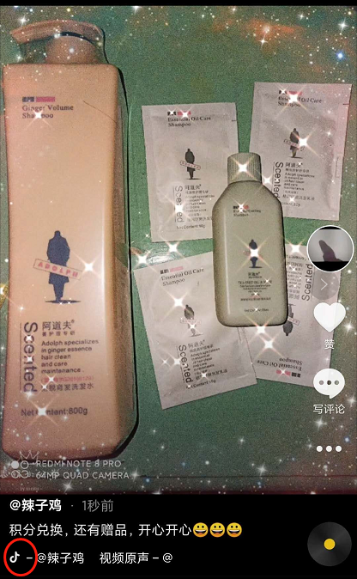
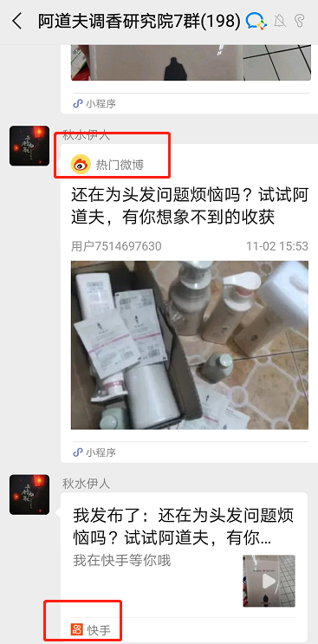
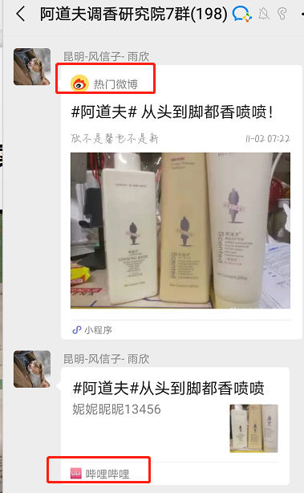
会员体系案例一
点燃
KOC站外内容分享案例

Slide 25
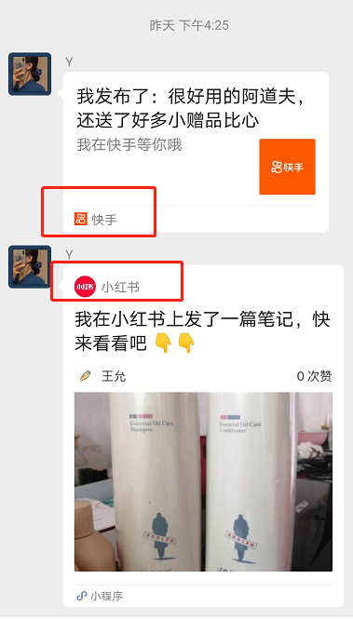
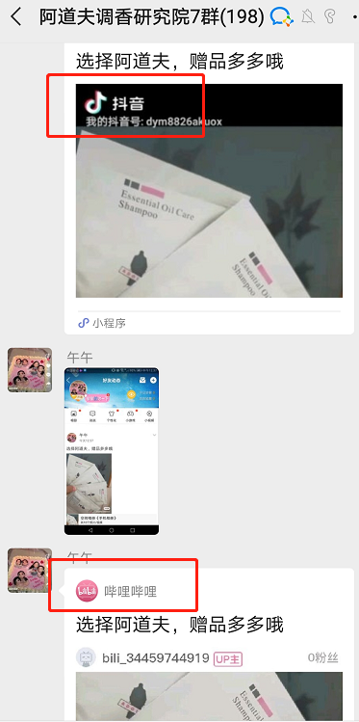
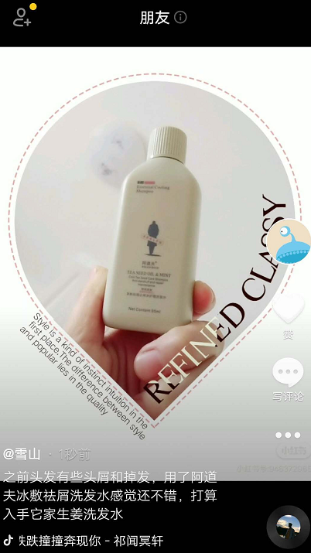
会员体系案例一
点燃
KOC站外内容分享案例

Slide 26
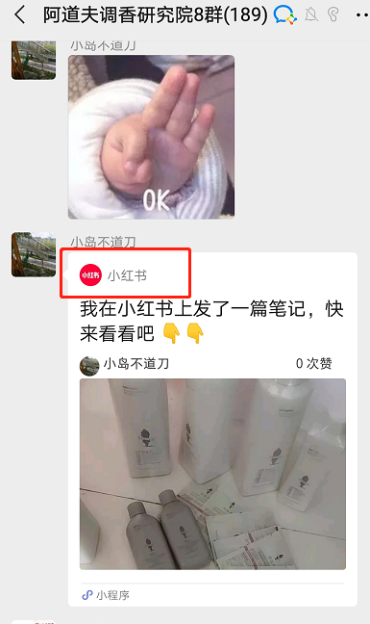
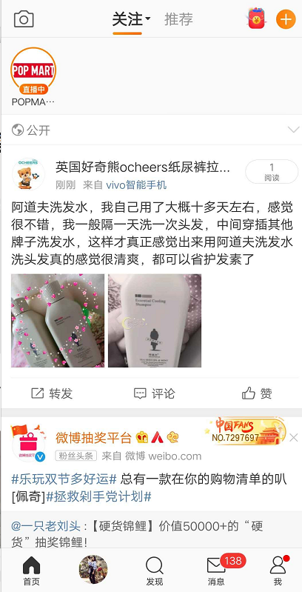
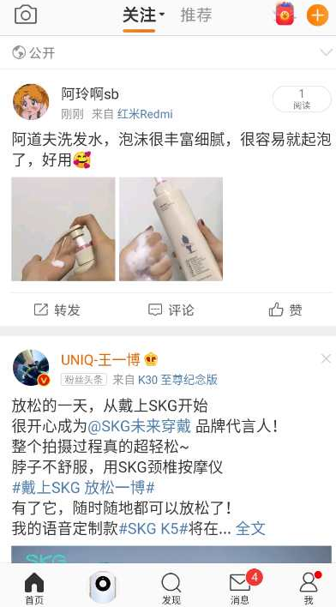
会员体系案例一
点燃
KOC站外内容分享案例

Slide 27
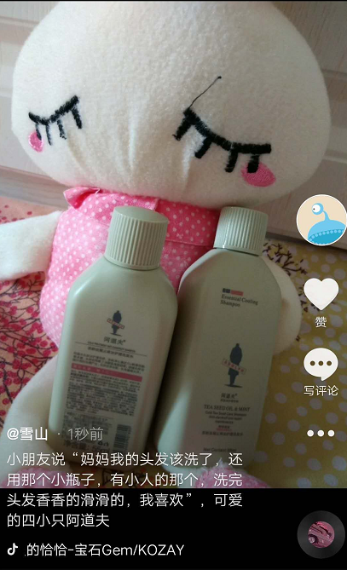
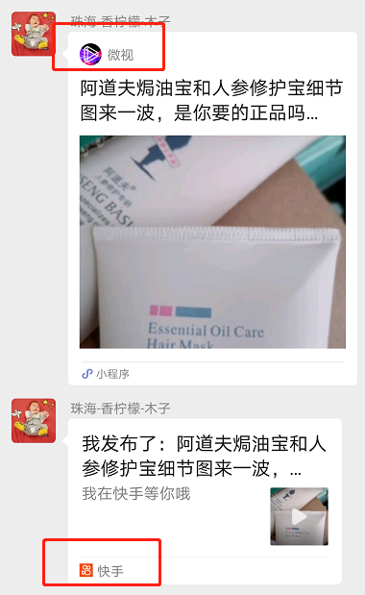
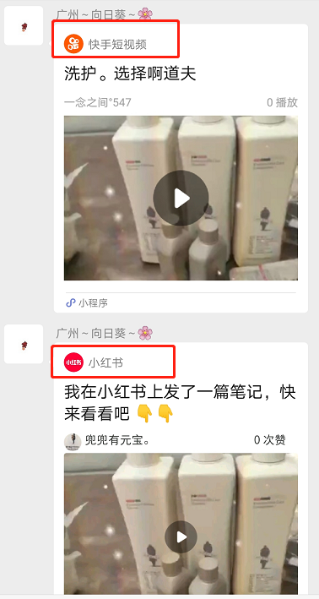
会员体系案例一
点燃
KOC站外内容分享案例

Slide 28
会员体系案例一
点燃
直播
专属价
直播期间专属商品优惠价，平均为商品正价7折
直播前问题竞猜
如：
1、今天主播的衣服颜色
2、xxx产品在第几款出场
竞猜正确可获得积分奖励
直播
竞猜互动
直播
秒杀
指定商品9.9元限量秒杀
活跃直播间气氛
宠粉
会员日
直播间
分享任务
直播
抽奖
会员分享直播间邀请好友观看可获得积分奖励
直播期间观众互动抽奖
活跃直播间气氛
直播
心愿单
通过社群投票征集会员心愿商品
申请会员日直播商品特惠价

Slide 29
案例解析
点燃
某白酒品牌会员体系案例-买断型

Slide 30
会员体系案例六
点燃

Slide 31
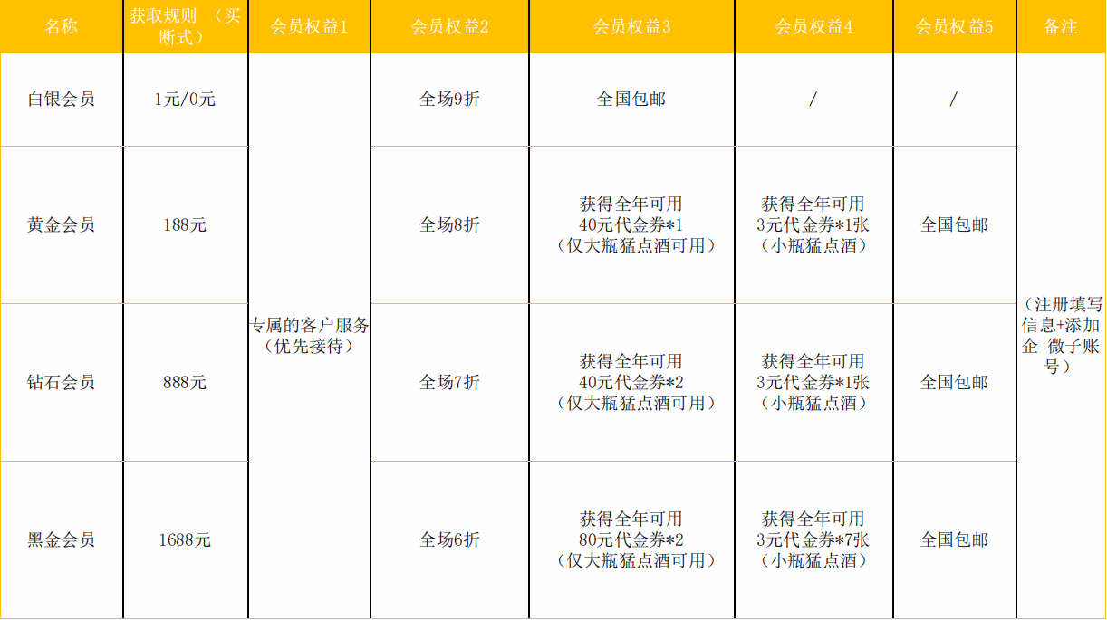
会员体系案例六
点燃
会员福利

Slide 32
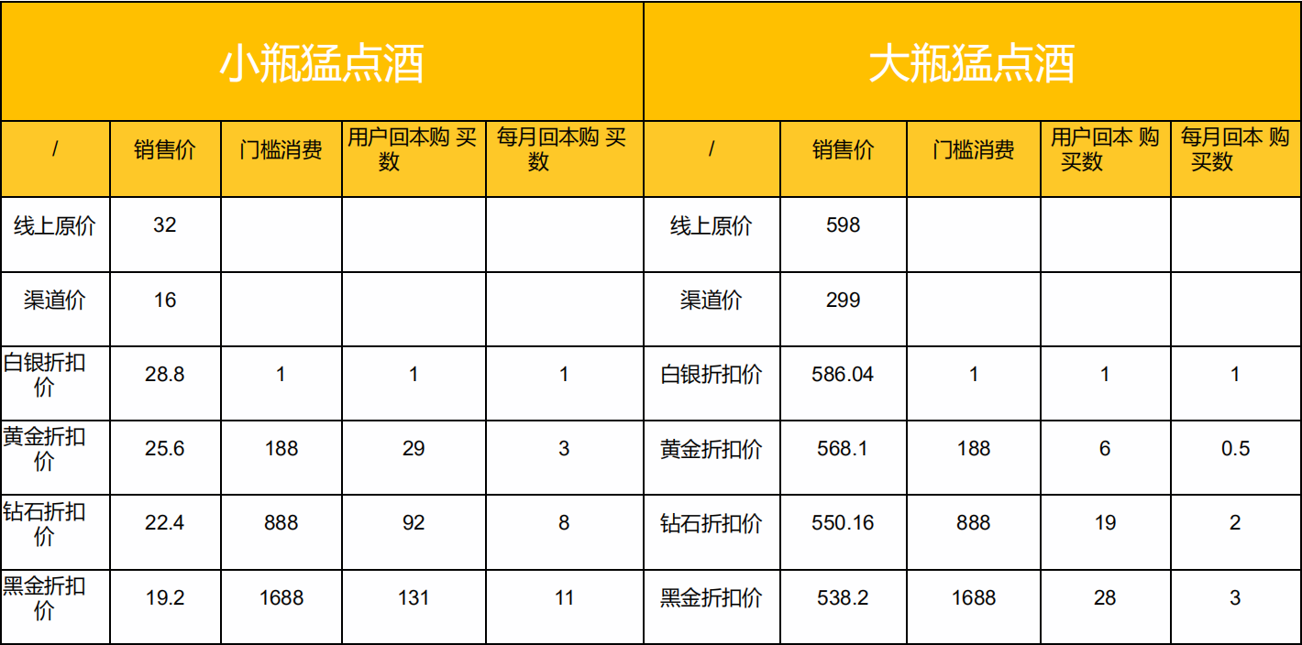
会员体系案例六
点燃
会员折扣
小瓶装
大瓶装

Slide 33
会员体系案例
点燃
优秀参考案例：山姆会员店、COSTO

Slide 34
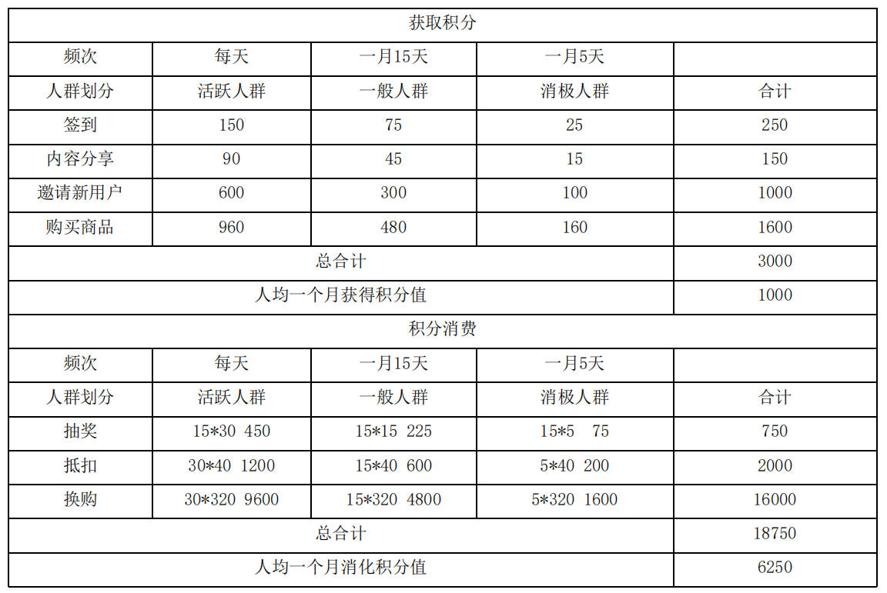
会员体系案例六
会员积分设定
点燃

Slide 35
案例解析
点燃
某视频平台会员体系案例-养成型

Slide 36
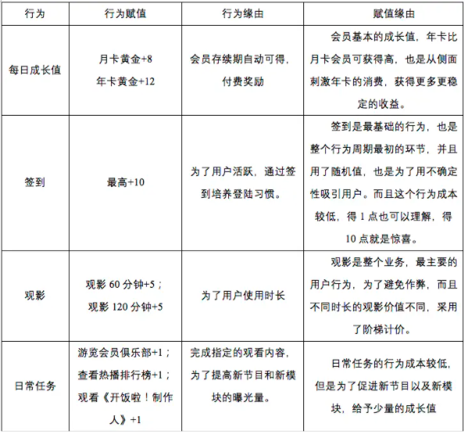
会员体系案例
点燃
1.等级成长体系
会员成长值=
开通成长值+每日成长值
+任务成长值-非会员成长下降值

Slide 37
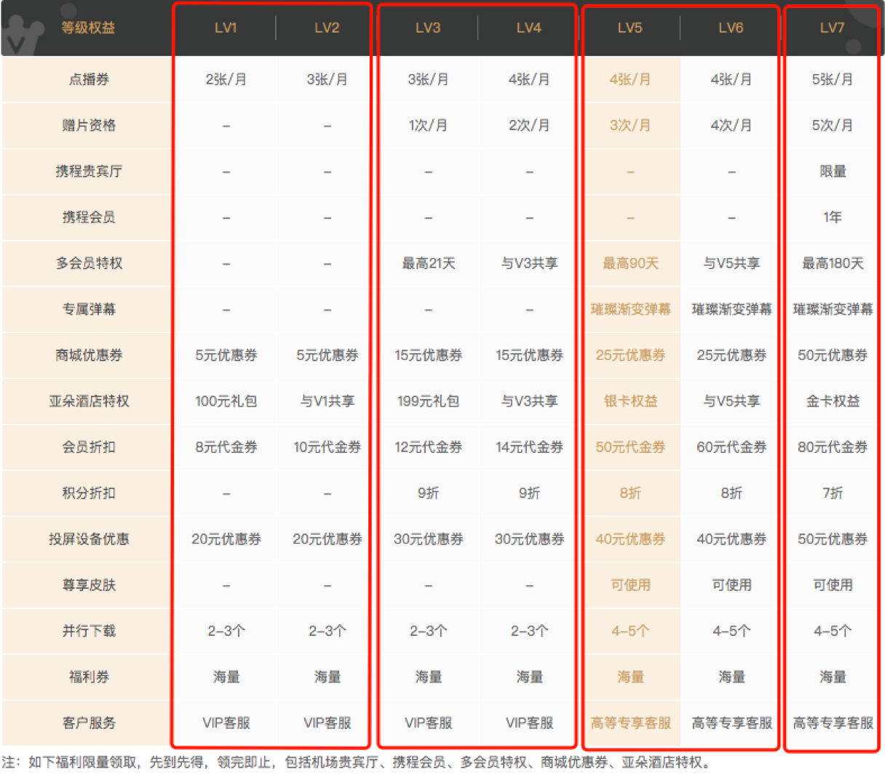
会员体系案例
点燃
2.权益体系
会员等级分为7级： LV1-LV7
不同等级对应不同权益

Slide 38
会员体系案例
点燃
3.激励体系：
积分来源（做任务）：
积分消耗（积分商城）：

Slide 39
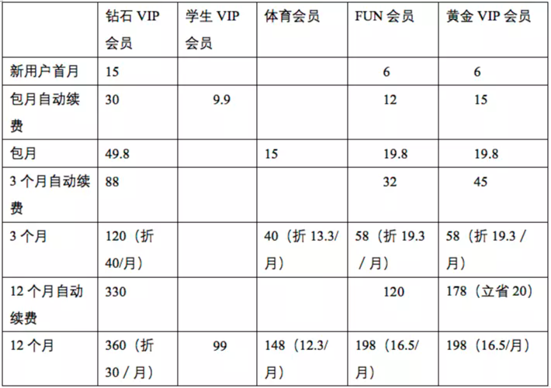
会员体系案例
点燃
4.价格策略

Slide 40
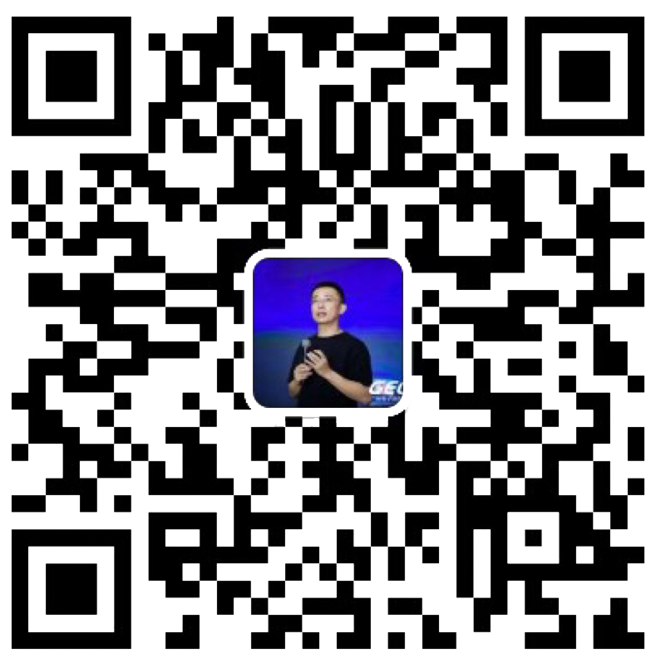
点燃
品牌私域运营中心
最专业的品牌私域运营服务商
帮你管理最有价值的用户资产
Wei Zi Jun
+86 139 0227 0098
WeChat
510970969@qq.com

